Slide 1


Slide 2
Mobile SMARTS: Магазин 15
Программное обеспечение для мобильных устройств со встроенным сканером штрихкодов.
Презентация для партнеров

Slide 3
Что это?
Новый отраслевой продукт от Клеверенс.
Разработан на новой версии платформы Mobile SMARTS.
Флагман продаж на 2016-2017 гг.

Slide 4
Простыми словами
Магазинные операции + ЕГАИС + интеграция

Slide 5
Для чего?
Позволяет быстро автоматизировать, оптимизировать рабочие места и бизнес-процессы по учету товара в магазине.
Позволяет мобильному оборудованию (ТСД или смартфону) полностью раскрыть свой потенциал.
Закрывает собой все потребности по мобильной автоматизации внутри магазина.

Slide 6
Продавать больше!
Тратить меньше времени на всё, что не ведет напрямую к продажам

Slide 7
Посыл
Оптимизация работы в случае магазина звучит так:
«продавать больше при меньших затратах».
Один из путей оптимизации – это автоматизация.

Slide 8
Анализ ситуации
До 50% времени сотрудники магазина делают что угодно, только не продают.
А что делают? Принимают товар, пересчитывают товар, проверяют ценники, курят.
Вывод: необходима автоматизация труда!

Slide 9
Готовое решение
До 2-х раз | ускоряет проведение рутинных операций товарного учета
До 10 раз | сокращает ошибки учета
ПОДТВЕРЖДЕНО КЛИЕНТАМИ

Slide 10


До внедрения «Mobile SMARTS: Магазин 15» у сотрудников уходило достаточно большое время на выполнение таких операций как переоценка, инвентаризация, приёмка и отгрузка товара.
После внедрения «Mobile SMARTS: Магазин 15» нам удалось сократить трудоёмкость операций на 50%.
Данила Морогин,
IT-Директор,
«INCITY»

Slide 11


Мы получили отличное решение для выполнения важных задач: приёмка товара, печать ценников, проверка остатков, проведение инвентаризаций.
«Mobile SMARTS: Магазин 15» искореняет ошибки, уменьшает человеческий фактор при учёте товара.
На автоматизированных участках наблюдается существенное ускорение работы сотрудников.
Сергей Малкин,
IT-Директор,
«Стройдепо»

Slide 12


Мы вполне довольны, что остановили свой выбор на этом варианте.
Программное обеспечение «Mobile SMARTS: Магазин 15» работает надёжно, удобно в разработке и поддержке.
Дмитрий Топоров,
IT-Директор,
«Мираторг»

Slide 13
Зачем вообще магазину ТСД?
Постоянный бардак с товаром
Точных количеств и наличия никто не знает, пока не пойдет и сам не посчитает.
Недопоставки и пере-поставки
Нерадивые поставщики возят что хотят.
Неверные ценники
Целая головная боль с утра обновить ценники.

Slide 14
Зачем вообще магазину ТСД?
ЕГАИС
Касса пробивает и отправляет в РАР любые марки !!!
Это заранее так задумано, чтобы тотально собирать весь контрафакт.
Поставщики присылают в ТТН одно, привозят другое !!!
Все как работали на коленке, так и продолжают. ТТН ЕГАИС != реальность.

Slide 15


ТСД vs. сканер для ЕГАИС*
Для постановки на баланс и проверки поступления
 | ТСД | сканер
Число бутылок (марок) | Любое | 20 штук в личном кабинете
Тащить ящики к компу | Не нужно | Нужно
Выявление контрафакта | надежно с Check Mark 2 | ненадежно с личным кабинетом
* По данным ФС РАР доля нелегального алкоголя в 2016 составляет 22,5%

Slide 16
Отраслевой продукт для магазина
Преимущества и отличия

Slide 17
Отраслевой продукт
Все нужные операции
Грамотная реализация бизнес-процессов
Интеграция с бэк-офисом магазина

Slide 18
Отраслевой продукт
Все нужные операции
Инвентаризация
Сбор штрихкодов
Поступление
Возврат
Перемещение
Переоценка
Отпуск товара (торговля по образцам)
Информация о товарах

Slide 19
Отраслевой продукт
Операции для ЕГАИС
[ЕГАИС] Поступление ТТН
[ЕГАИС] Сбор начальных остатков
[ЕГАИС] Возврат ТТН
[ЕГАИС] Списание

Slide 20
Продуманные бизнес-процессы
Реализованы «сквозные» алгоритмы обмена между бэк-офисом и мобильным ПО.
Благодаря этому выстраивается нужный бизнес-процесс.
Бизнес-процесс
Исходный документ из бэк-офиса
Документ «Магазин 15»
Результирующий документ бэк-офиса

Slide 21
Простыми словами
Стало еще легче выгружать на ТСД документы
и загружать обратно результаты

Slide 22

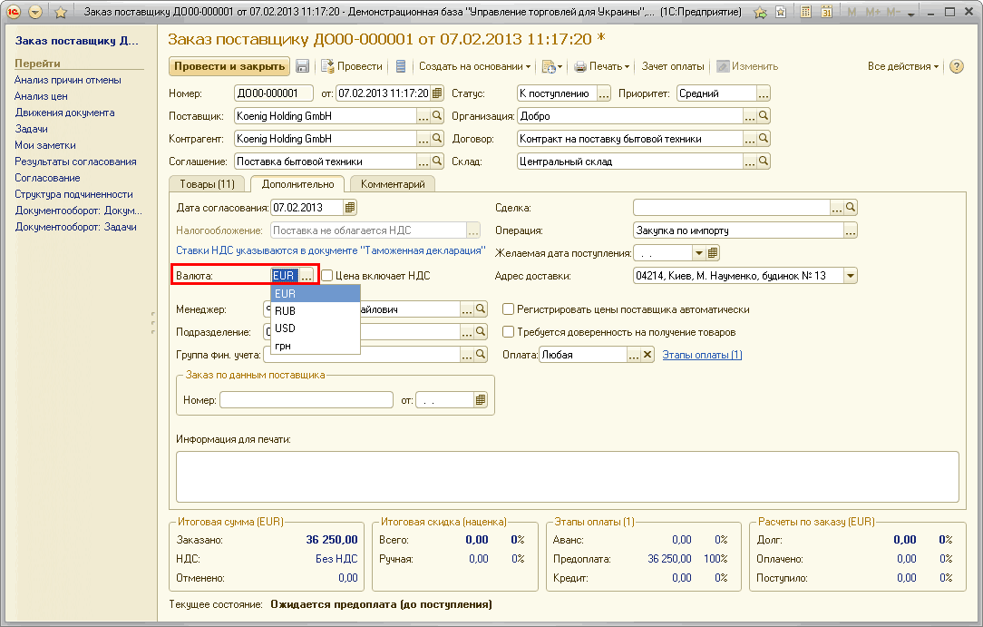
Продуманные бизнес-процессы
Поступление товара
На основе документа из бэк-офиса (по накладной).
Поступление
(с контролем кол-ва)
Заказ поставщику
Поступление товаров и услуг

Slide 23
Продуманные бизнес-процессы
Поступление товара
Без документа бэк-офиса (по факту).
Поступление
(без контроля кол-ва)
Поступление товаров и услуг

Slide 24
Отраслевой продукт
Продуманные операции: пример
Функционал / Операция | При поступлении | При инвентаризации | …
Цены товаров: | Цена закупки | Цена продажи | …
Ввод шапки: | Выбор контрагента и склада | Выбор склада | …
Работа с сериями: | По умолчанию с сериями | По умолчанию без серий | …

Slide 25
Отраслевой продукт
Интеграция с бэк-офисом
Далион
Розница 2
АСТОР
Штрих-М

Slide 26
Лицензионная политика
Варианты лицензий

Slide 27
Новая лицензионная политика
4 уровня лицензии
Лицензии, «привязаные» к типу бэк-офиса
Платная подписка на обновления

Slide 28
Новая лицензионная политика
4 уровня лицензии
Минимальный
Базовый
Расширенный
Полный

Slide 29

4 уровня лицензии
Минимальный
Самые дешевые лицензии
Аналог DOS-овских прошивок
Батч или Wi-Fi на выбор
Только сбор штрихкодов и инвентаризация
Новые операции добавлять нельзя, старые править можно
Нет возможности сверяться по накладной

Slide 30

4 уровня лицензии
Базовый
Самый ходовой
Батч или Wi-Fi на выбор
Все магазинные операции
Новые операции добавлять нельзя, старые править можно
Обмен через загрузки/выгрузки, нет онлайн и авто-обмена
Нет печати на мобильный принтер

Slide 31

4 уровня лицензии
Базовый
В лицензиях для продовольственного магазина:
всё вышеперечисленное +
Постановка начальных остатков ЕГАИС
Проверка поступления по ТТН ЕГАИС
Формирование ТТН ЕГАИС на возврат товара

Slide 32

4 уровня лицензии
Расширенный
Дорога в будущее
Батч, Wi-Fi или онлайн на выбор
Полностью автоматический обмен
Переоценка с мобильным принтером

Slide 33

4 уровня лицензии
Полный
Для самых искушенных
Все операции для магазина
Коллективное выполнение операций

Slide 34
4 уровня лицензии
Полный
В лицензиях для продовольственного магазина:
всё вышеперечисленное +
Интеграция с Check Mark 2

Slide 35
Новая лицензионная политика
4 уровня лицензии
 | Минимальный | Базовый | Расширенный | Полный
Цена | от 2449.- | от 5549.- | от 9649.- | от 15749.-
Сбор штрихкодов и инвентаризация
Все остальные операции (в т.ч. ЕГАИС)
Добавление своих новых операций
Переоценка с мобильным принтером
Онлайн
Коллективная работа

Slide 36
Новая лицензионная политика
4 уровня лицензии
Уровней всего 4
А вот лицензий в прайсе много

Slide 37
4 уровня лицензии
Много строк в прайс-листе
RTL15A-TXT-XLS | Клеверенс Mobile SMARTS: Магазин 15, БАЗОВЫЙ для обмена через Excel, CSV / на выбор батч или Wi-Fi / НЕТ ОНЛАЙНА / инвентаризация / поступление / возврат / лицензия на 1 (одно) мобильное устройство / подписка на обновления на 1 (один) год | 5 549,00 ₽
RTL15A-SQL | Клеверенс Mobile SMARTS: Магазин 15, БАЗОВЫЙ для обмена через базу данных mySQL, MS SQL, ORACLE, OLE DB / на выбор батч или Wi-Fi / НЕТ ОНЛАЙНА / инвентаризация / поступление / возврат / лицензия на 1 (одно) мобильное устройство / подписка на обновления на 1 (один) год | 5 549,00 ₽
RTL15A-1CKA8 | Клеверенс Mobile SMARTS: Магазин 15, БАЗОВЫЙ для «1С:Комплексная автоматизация» 8 / на выбор батч или Wi-Fi / НЕТ ОНЛАЙНА / инвентаризация / поступление / возврат / лицензия на 1 (одно) мобильное устройство / подписка на обновления на 1 (один) год | 5 549,00 ₽
RTL15A-1CRZ1 | Клеверенс Mobile SMARTS: Магазин 15, БАЗОВЫЙ для «1С:Розница 1.x» / на выбор батч или Wi-Fi / НЕТ ОНЛАЙНА / инвентаризация / поступление / возврат / лицензия на 1 (одно) мобильное устройство / подписка на обновления на 1 (один) год | 5 549,00 ₽
RTL15A-1CRZ2 | Клеверенс Mobile SMARTS: Магазин 15, БАЗОВЫЙ для «1С:Розница 2.х» / на выбор батч или Wi-Fi / НЕТ ОНЛАЙНА / инвентаризация / поступление / возврат / лицензия на 1 (одно) мобильное устройство / подписка на обновления на 1 (один) год | 5 549,00 ₽
RTL15A-1CRZBOOK | Клеверенс Mobile SMARTS: Магазин 15, БАЗОВЫЙ для «1С:Розница. Книжный магазин» / на выбор батч или Wi-Fi / НЕТ ОНЛАЙНА / инвентаризация / поступление / возврат / лицензия на 1 (одно) мобильное устройство / подписка на обновления на 1 (один) год | 5 549,00 ₽
… | … | …

Slide 38
Новая лицензионная политика
Есть лицензии, «привязанные» к бэк-офису
Пример
Клеверенс Mobile SMARTS: Магазин 15, БАЗОВЫЙ для «1С:Розница 2.х» / на выбор батч или Wi-Fi / НЕТ ОНЛАЙНА / инвентаризация / поступление / возврат / переоценка / бессрочная лицензия на 1 (одно) мобильное устройство / подписка на обновления на 1 (один) год

Slide 39
Новая лицензионная политика
Есть не привязанные
Пример
Клеверенс Mobile SMARTS: Магазин 15, БАЗОВЫЙ для самостоятельной интеграции с учетной системой / на выбор батч или Wi-Fi / НЕТ ОНЛАЙНА / инвентаризация / поступление / возврат / переоценка / бессрочная лицензия на 1 (одно) мобильное устройство / подписка на обновления на 1 (один) год

Slide 40
Новая лицензионная политика
Создавайте свои!
Пример
Клеверенс Mobile SMARTS: Магазин 15, БАЗОВЫЙ для «1С:Розница 8. Магазин строительных и отделочных материалов» / на выбор батч или Wi-Fi / НЕТ ОНЛАЙНА / инвентаризация / поступление / возврат / переоценка / бессрочная лицензия на 1 (одно) мобильное устройство / подписка на обновления на 1 (один) год

Slide 41
Новая лицензионная политика
Есть лицензии по типу OEM
Без привязки к бэк-офису.
Продаются только дистрибуторам для создания комплектов.
При активации лицензии сайт потребует конвертации её в конкретную «привязанную» или «не привязанную».

Slide 42
Новая лицензионная политика
Столько лицензий: зачем?
Клеверенс продает готовые программные продукты.
Сейчас мы не знаем, под какие 1С больше используют.
Только так можно гарантировать обязательный функционал.
Люди переходят с одной 1С на другую и требуют бесплатной техподдержки по переходу.

Slide 43
Новая лицензионная политика
Только так можно гарантировать обязательный функционал
Работа с сериями.
Работа с ценами.
ЕГАИС.
и т.п.
Можно 100% обеспечить только под конкретные редакции 1С.

Slide 44
Новая лицензионная политика
Бэк-офисы постоянно обновляются
=>
интеграция от Клеверенс ломается

Slide 45
Новая лицензионная политика
Вводим платную подписку на обновления!!

Slide 46
Новая лицензионная политика
Платная подписка
Все лицензии бессрочные.
Подписка только на возможность обновления.
В лицензию входит 1 год подписки.
Если проблема решается обновлением, то техподдержка потребует обновиться.

Slide 47
Новая лицензионная политика
Платная подписка
20%
от стоимости приобретенных лицензий / год

Slide 48
Новая лицензионная политика
Платная подписка: пример
Клеверенс Mobile SMARTS: Магазин 15, БАЗОВАЯ для «1С:Розница 2.х» / на выбор батч или Wi-Fi / НЕТ ОНЛАЙНА / инвентаризация / поступление / возврат / переоценка / бессрочная лицензия на 1 (одно) мобильное устройство / подписка на обновления на 1 (один) год | 1 шт. | 5 549 руб. (из которых от 30% партнеру)
Клеверенс Mobile SMARTS: Магазин 15, БАЗОВАЯ для «1С:Розница 2.х» продление подписки на обновление на 1 (одно) мобильное устройство на 1 (один) год | 20% | 1109 руб. (из которых 50%!!! партнеру)

Slide 49
Новая лицензионная политика
Платная подписка: зачем?
Заняли рынок, нужно удерживать.
Собирать больше денег на интеграцию.
Кормить партнерскую сеть.

Slide 50
Новая лицензионная политика
Как это работает
В лицензиях фиксирована дата выдачи => она не работает с версией продукта,
дата выхода которой > даты выдачи лицензии + 1 год.

Slide 51
Новая лицензионная политика
Как это работает: пример
Лицензию купили: 16 мая 2016 г.
Подписка действует до: 16 мая 2016 г. + 1 год = 16 мая 2017 г.
Обновление v3.0.19: вышло 30 сентября 2016 г. – работает!
Обновление v3.0.20: вышло 11 февраля 2017 г. – работает!
Обновление v3.0.21: вышло 17 мая 2017 г. – не работает!

Slide 52
Новая лицензионная политика
Платная подписка на обновления
Целый год после покупки можно бесплатно обновляться и получать исправления найденных ошибок.

Slide 53
Новая лицензионная политика
Платная подписка
Не хочешь – не обновляйся и не плати, продукт останется работать без ограничений.
Хочешь обновить 1С или бизнес-процесс – плати за подписку и обновляйся.

Slide 54
Отличия от старых продуктов
Немного об отличии нового продукта от старых и от продуктов конкурентов

Slide 55
Отличие от старых продуктов Клеверенс
Только нужное и ничего лишнего
Старые «модули» встроены в уровни лицензии
Целенаправленный маркетинг

Slide 56
Отличие от старых продуктов
Только нужное и ничего лишнего
Инвентаризация
Сбор штрихкодов
Поступление
Возврат
Перемещение
Переоценка
Отпуск товара
Отгрузка
Адресное хранение
Подбор заказов
Паллеты

Slide 57
Отличие от старых продуктов
Модули встроены в уровни лицензии
Утилита для обмена файлами для RDP уже входит в продукт.
Автообмен входит в лицензию «Расширенная».
Мобильная печать входит в лицензию «Расширенная».
Коллективная работа входит в лицензию «Полная».

Slide 58
Отличие от старых продуктов
Модули встроены в уровни лицензии
Зачем?
Это были чисто технические модули
Они сложились исторически, с выходом новых функций
Людям было непонятно, зачем они нужны, сложно продавать
Проще размазать их по стоимости продукта

Slide 59
Отличие от старых продуктов
Модули встроены в уровни лицензии
 | Минимальный | Базовый | Расширенный | Полный
Батч
Утилита обмена файлами для RDP
Wi-Fi
Модуль автообмена документами
Модуль мобильной печати
Модуль коллективной работы

Slide 60
Отличие от старых продуктов
План перехода
Можно поменять старую лицензию «драйвера» + модули на соответствующую лицензию «Mobile SMARTS: Магазин 15» с доплатой 50% от стоимости.

Slide 61
Отличие от старых продуктов
План перехода: пример
MS-1C-DRIVER + MS-1C-DRIVER-SYNC | => | Клеверенс Mobile SMARTS: Магазин 15, БАЗОВЫЙ для «1С:Розница 2.х» / на выбор батч или Wi-Fi / НЕТ ОНЛАЙНА / инвентаризация / поступление / возврат / переоценка / бессрочная лицензия на 1 (одно) мобильное устройство / подписка на обновления на 1 (один) год
 |  | с доплатой 2774,50 руб. за каждый ТСД (из которых 50%!!! партнеру)

Slide 62
Отличие от старых продуктов
Целенаправленный маркетинг
«Магазин 15» продать легче, чем «3 драйвера», т.к.:
Понятное название и простые лицензии
Более четкий и понятный функционал
Отдельный набор брошюр и видеороликов

Slide 63
Примеры видеороликов

Slide 64
Заключение
Продавайте «Магазин 15» !!!!!!!!!!!!

